Slide 1
環境チャレンジ10 野村小学校
令和２年９月２日（水）
Notes:
それでは始めます。
地球温暖化防止活動推進員の室谷です。
よろしくお願いします。

Slide 2
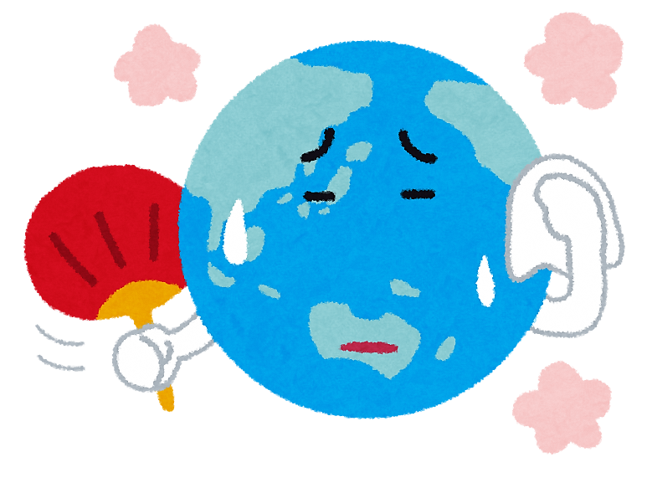
ち きゅう おん だん か
地球温暖化って何だろう？
地球がだんだん
あたたかくなっていくこと
Notes:
さっき、地球温暖化という言葉を聞いたことがある人が何人かいましたが、では地球温暖化とは一体何なのでしょうか？
地球温暖化とは、地球があたたかくなっていくことです。
それでは、どのような仕組みであたたかくなっていくのでしょう。

Slide 3
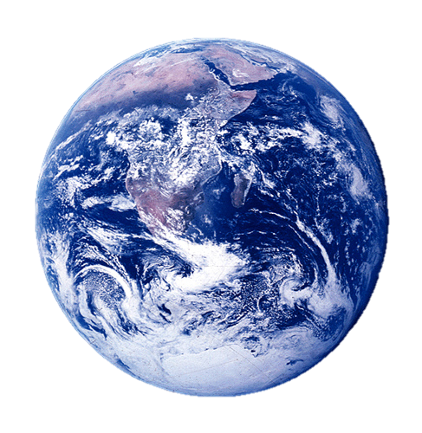
地球温暖化のしくみ
地球をあたためるガス
熱
太陽光
１４℃
-１９℃
Notes:
地球の周りには大気があり、空気があるおかげで生き物が生きていくことができます。
また、「温室効果ガス」と呼ばれている地球をあたためるガスがあります。このガスは、水蒸気や二酸化炭素とよばれるものからできています。
この地球をあたためるガスは、太陽から降り注ぐ光が地球の地面を温め、その地面から出てくる熱を吸収して、地球の平均気温を
【クリック】14度くらいに保ってくれています。
このガスがないと、地球は
【クリック】マイナス19℃くらいになると言われています。
問いかけ【マイナス19℃になったらみんなどうなると思う？】
子供【死んでしまう！凍ってしまう！】
そうですね、この地球をあたためるガスは私達が生きていくためには大切なものなのです。
このガスは布団と同じだと考えてください。お布団のお陰で、熱が逃げずにちょうどよい温度を保っています。

Slide 4
地球温暖化のしくみ
地球をあたためるガス
熱
太陽光
地球から宇宙へにげる
熱が少なくなる
↓
気温が上昇
Notes:
でも、最近はこの地球をあたためるガスが増えすぎてきたため、太陽の熱がなかなか宇宙へ出られなくなりました。
布団が冬用の分厚い布団になっている状態になるとどううなるでしょう。
【クリック】気温が上昇して、地球がどんどん暖かくなってきています。
夏に冬用の布団をかぶって寝るなんて、暑くてできませんよね？でも、地球は今そういう状態なのです。これが「地球温暖化」です。

Slide 5
地球温暖化のしくみ
地球をあたためるガスがふえて、どんどん気温が上がっていきます。ふえるガスは① です。
㋐ ＬＰガス ㋑ 二酸化炭素 ㋒ 酸素
二酸化炭素
地球をあたためるガスのやくめは、太陽からの熱を宇宙へ② する。
㋐ にがしにくく ㋑ にがしやすく
にがしにくく
Notes:
それでは、ここでクイズです。
「地球をあたためるガスがふえて、どんどん気温が上がっていきます。ふえるガスは何でしょうか？」
㋐エル・ピー・ガス、㋑二酸化炭素、㋒酸素 さぁ、どれでしょうか？
㋐だと思う人・・・。答えは、【クリック】㋑の二酸化炭素でした。
次に「地球をあたためるガスのやくめは、太陽からの熱を宇宙へどうすることでしょうか？」
㋐にがしにくく する、㋑にがしやすく する、さぁ、どっちでしょうか？
㋐だと思う人・・・。答えは、【クリック】㋐のにがしにくくするでした。

Slide 6
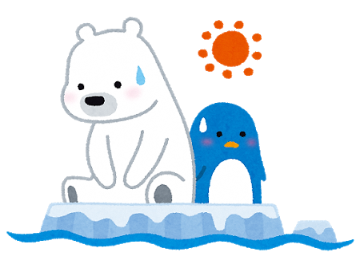
今、地球では何がおこっているの？
地球の平きん気温が４．８ど上がる
台風やゲリラごう雨などがふえる、さいがいがふえる
海面が最大82ｃｍ上がる、海にしずんでしまう国が出てくる
食べ物が育たなくなる
動物が死んでしまう などなど・・・
Notes:
そんな暖かくなった今の地球では、一体何が起こっているのでしょうか？
地球の平均気温が今世紀末の2100年ころまで約4.8℃上昇します。
台風やゲリラ豪雨などが増え、災害が増加します。
海面が最大82センチメートル上昇し、海に沈んでしまう国がでてくるかもしれません。
食べ物が育たなくなったり、動物が死んでしまうことも、どんどん起きてくることが予想されます。

Slide 7
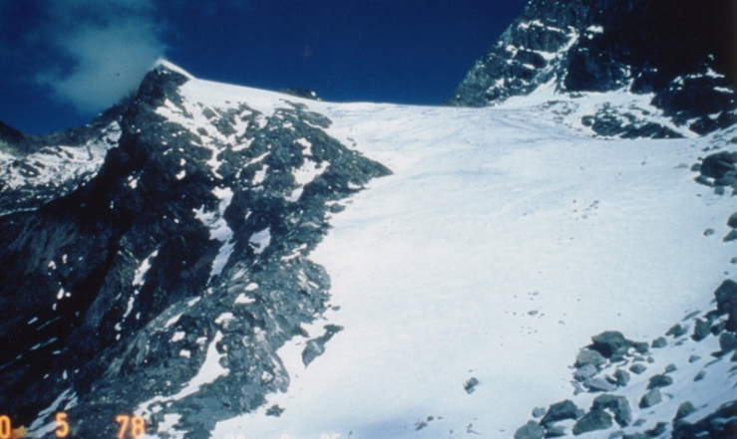
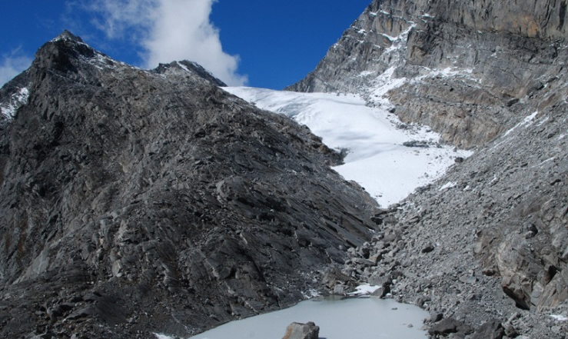
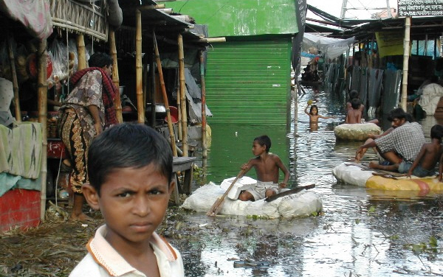
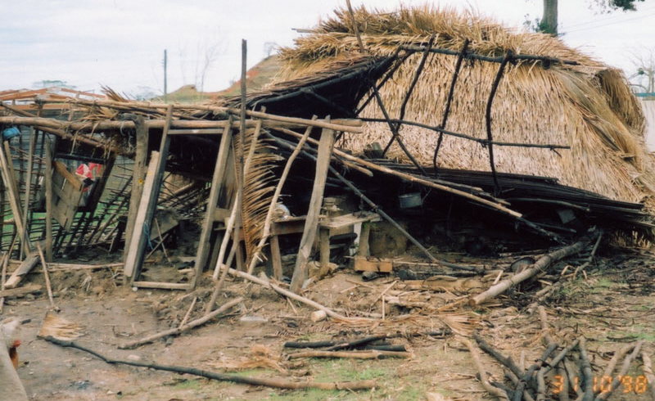
今、地球では何がおこっているの？
地球の平きん気温が今世紀末まで約４．８℃上がる
台風やゲリラごう雨などがふえ、さいがいがふえる
1978年
2008年
ヒマラヤの
氷が減少
バングラディシュ
ホンジュラス
こう水で町が
川のように
大型ハリケーンで
家がこわれる
Notes:
実際に、最近はずっと気温が上がっており、ヒマラヤの氷河が減少しています。
また、ここに示したバングラディシュやホンジュラスだけでなく、日本でも毎年のように大きな洪水が発生しています。

Slide 8
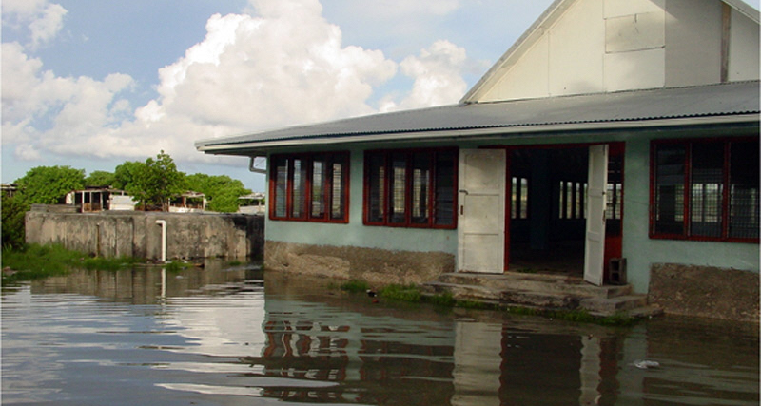
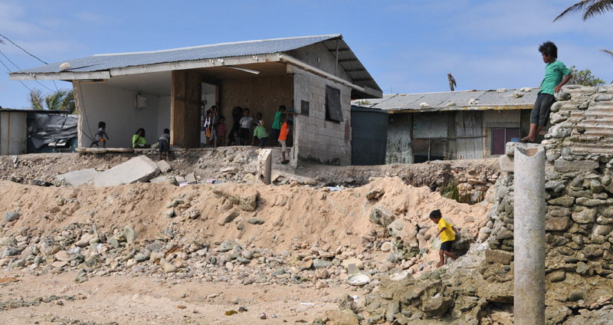
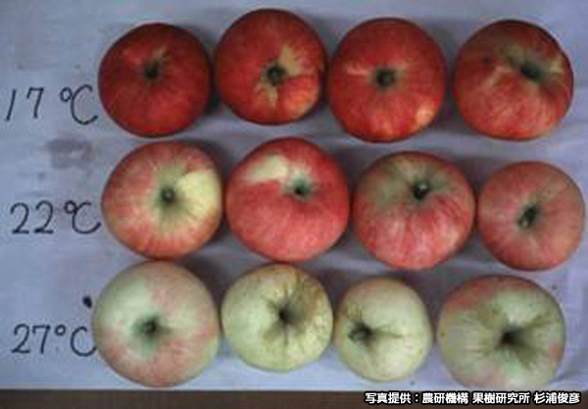
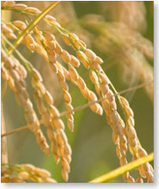
今、地球では何がおこっているの？
海面が最大82ｃｍ上がる、海にしずんでしまう国が出てくる
食べ物が育たなくなる
ツバル
マーシャルしょ島
家がしん水
している
高波で家がこわされる
高温でリンゴの色がつかない
米が育たない
Notes:
さらに、海面が最大82センチメートル上昇し、ツバルでは浸水被害が発生したり、
マーシャル諸島では高波による家などへの被害がでています。
また、気温が上がることにより、リンゴの色がつかなくなったり、コメが育たなくなったりしています。

Slide 9
今、地球では何がおこっているの？
地球の平きん気温がは、今世紀末までの１００年間に① ℃上がると予想されている。
㋐ １.８ ㋑ ４.８ ㋒ １０.８
４.８
さいがい
台風やゲリラごう雨のような② がふえる。
㋐ さいがい ㋑ 真夏日 ㋒ あらし
Notes:
それでは、ここでクイズです。
「地球の平均気温がは、今世紀末までの１００年間に何度上がると予想されているでしょうか？」
㋐1.8、㋑4.8、㋒10.8 さぁ、どれでしょうか？
㋐だと思う人・・・。答えは、【クリック】㋑の4.8℃でした。
次に「台風やゲリラごう雨のような、何が増えるでしょうか？」
㋐災害、㋑真夏日、㋒あらし、さぁ、どれでしょうか？
㋐だと思う人・・・。答えは、【クリック】㋐の災害でした。

Slide 10
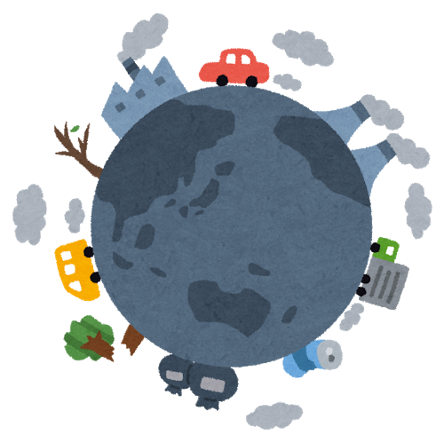
どうして地球温暖化は起こったの？
Notes:
それでは、みなさん「地球温暖化」はどうして起こったのだと思いますか？

Slide 11
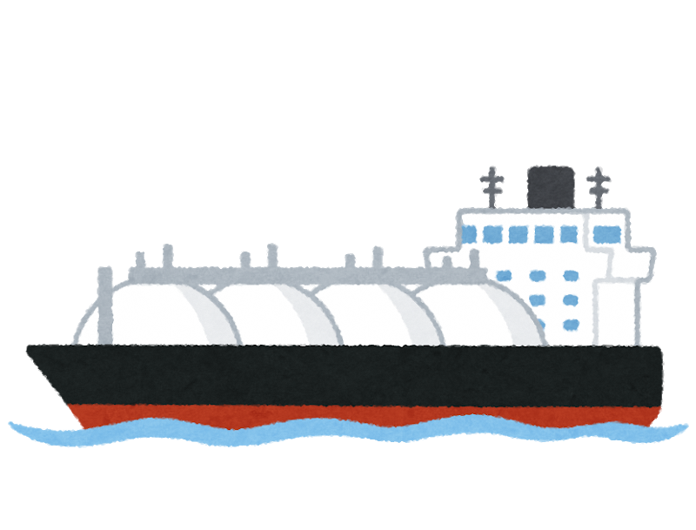
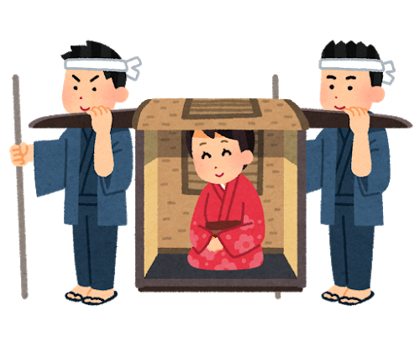
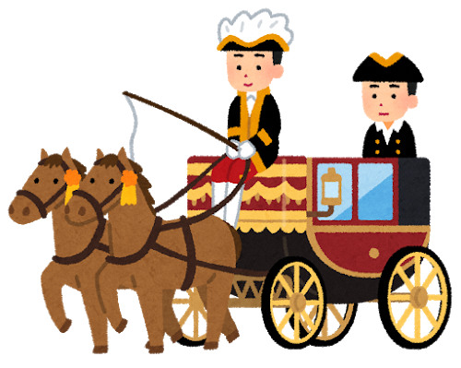
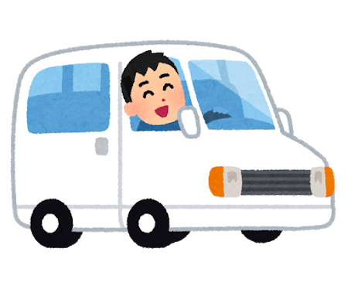
どうして地球温暖化は起こったの？
たとえば、乗り物
昔
今
Notes:
地球温暖化の原因を探るために、昔と今のくらしを比べてみましょう。
例えば乗り物、これを見たことがある人、手を挙げてください。（そうです。これはカゴですね。）
昔は、カゴや馬車などで移動していました。そして、船も風の力で進む帆船でした。
しかし、今は、飛行機や船、車など、ガソリンのような化石燃料と呼ばれるエネルギーを使って乗り物を動かしています。

Slide 12
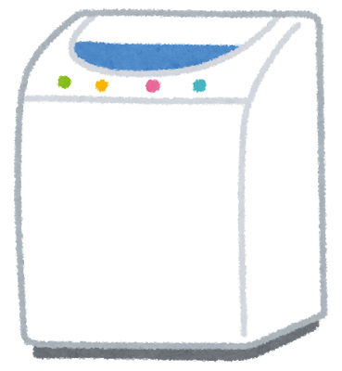
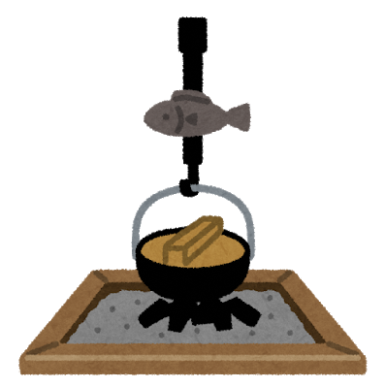
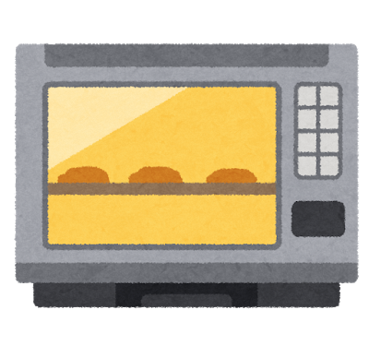
どうして地球温暖化は起こったの？
たとえば、生活
昔
今
Notes:
次に、みんな家で暑いときはどうしていますか？クーラーを使っている人？
昔は、うちわで暑さをしのいだり、いろりで暖をとりながら、お餅をやいたり、料理をしたりしていました。
また、昔の洗濯は洗濯板などを使って、手作業で行っていました。
今は、暑いときはクーラー、選択をするときは全自動洗濯機、料理をするときはオーブンレンジなどなんでも、電気を使っていますね。

Slide 13
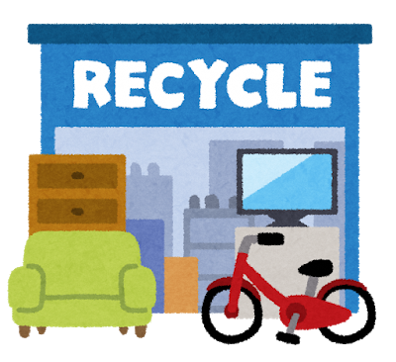
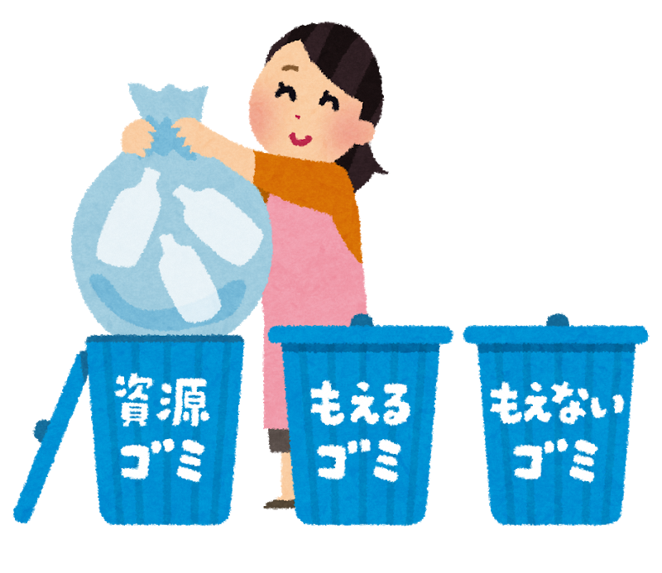
できることは 何だろう？
家族だんらんを心がける
むだなあかりを消す
買い物にはマイバッグを持っていく
食品ロスを出さない などなど・・・
地球をあたためるガスがへります。
地球温暖化が防止されます。
Notes:
それでは、地球温暖化をこれ以上すすめないために、ぼくたちわたしたちができることは何でしょうか？
いっぱいできることがあるはずです。
例えば、ここに示したように「家族団らんを心がける」、「無駄な明かりを消す」
「買い物にはマイバッグを持っていく」、「食品ロスを出さない」など。
ここに示した４つのできることは、この後、みんなの取組みを選ぶとき、必ず挑戦してもらうものです。
これができると、【クリック】地球を暖めるガスが減り、地球温暖化が防止されます。

Slide 14
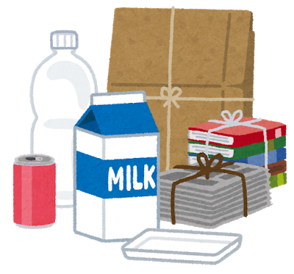
できることは 何だろう？
３Ｒの実せん
・Ｒｅｄｕｃｅ （リデュース） ゴミの量をできるだけ少なくする
・Ｒｅｕｓｅ （リユース） 使ったものを、何度も使用する
・Ｒｅｃｙｃｌｅ （リサイクル） 使い終わったものを資源に、新しい
製品を作ること
Notes:
ほかにできることはないでしょうか？
みなさんはスリー・アールという言葉を聞いたことがありますか？
ゴミの発生を減らす３つの取組み「リデュース、リユース、リサイクル」のことです。
リサイクルはみんな聞いたことがあるのではないでしょうか？
それぞれ、リデュースは「ゴミの量を少なくする」、リユースは「使ったものを何度も使用する」、
リサイクルは「使い終わったものを資源に戻し、新しい製品を作ること」となっています。
ほかに、できることはないでしょうか？

Slide 15
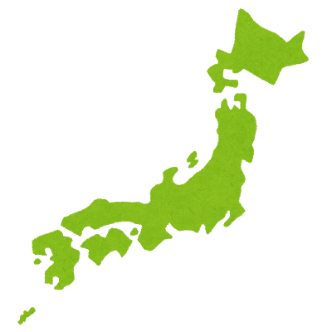
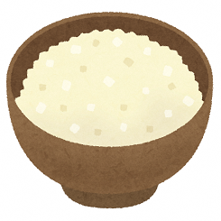
できることは 何だろう？
はいきりょう
はいきりょう
世界の食料廃棄量
１３億トン／年
日本の食料廃棄量
６１２万トン／年
約140グラム/日
約150グラム/杯
はい
平成２９年（２０１７年）調査
Notes:
みなさん、食品ロスという言葉を聞いたことがありますか？
食品ロスとは、「食べられるのに捨てられてしまっている食品のこと」です。
世界全体の食品廃棄量は年間で、何と13億トンにものぼります。
そのうち、日本の食品廃棄量は、年間612万トンとなっています。
この量は、国民一人あたり、毎日ご飯茶碗１杯分の食品ロスが出ている計算となります。

Slide 16
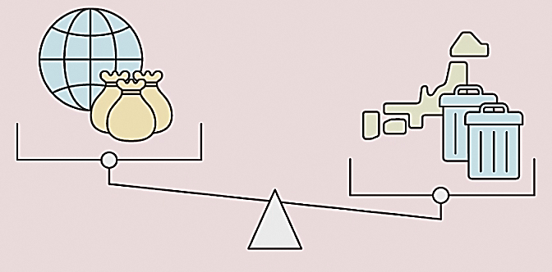
日本国内では
食べ残しが多い
富山県内では
未開封で捨てられる
できることは 何だろう？
世界全体の食料援助量
３８０万トン／年
日本の食料廃棄量
６１２万トン／年
約1.6倍
Notes:
そして、この日本の食品廃棄量がどれだけ多いかというと、このようになっています。
世界には食料で手元に届かず、食べ物が不足している国が多くあります。
そのため、世界中から貧しい国に食料を援助しています。その年間の食料援助量が380万トンです。
でも、日本の食品ロスは年間612万トンなので、なんと1.6倍も多いのです。
ちなみに、【クリック】日本国内では食べ残しが多くなっています。みんなも給食を残していないかな？
また、富山県では未開封で捨てられる食品が多いという調査結果が得られています。

Slide 17
できることは 何だろう？
給食を残さないようにしよう
冷ぞう庫の中に残っているものはないかな
ほかに手つかずの食品はないかな
ＳＤＧｓ（エス・ディー・ジー・ズ）
2030年まで小売・消費レベルにおける世界全体の一人当たりの食料の廃棄を半減させ、収穫後損失などの精算・サプライチェーンにおける食品ロスを減少させる。
はいき げん
しゅうかくごそんしつ
Notes:
それでは、食品ロスを減らすためにできることはなんでしょうか？
まず、できるだけ「給食を残さないようにしましょう」
それから、みんなの家の「冷蔵庫の中に残っているものはないかな」
さらには、「はかに手つかずの食品はないかな」みんなも考えてみましょう。
【クリック】SDGsという言葉を聞いたことがありますか。
これは「持続可能な開発目標」と言い、2030年を達成年とした「17項目」の国際目標です。
この中の12番に「つくる責任 つかう責任」という項目があり、2030年までに世界全体の食料の廃棄を半減させることが目標となっています。
達成まであと10年しかありません。みんなが20歳になったときに、ちゃんと達成されているでしょうか？がんばっていきましょう。

Slide 18
できることは 何だろう？
買いものの工夫をしよう
Notes:
次は買い物と保存のくふうについてです。
効果がある行動は、「使い切れる分だけ買う」、「家にある食材・食品をチェックする」となっています。
これらは、買い物の時の工夫ですね。
残りの項目は、食材の保存方法の工夫となっています。これは、食材によって様々な方法があるので、票が割れていますね。
みなさん、いろいろと工夫することによって、食品ロスの削減に取り組んでいることがわかります。

Slide 19
３０１０運動について
月の目標編 （マンスリーミッション）
・３０日は冷蔵庫のなかみゼロの日！
・１０日は夕食を残さず食べきるまでは
寝れまてん［１０］
日常生活編 （デイリーミッション）
宴会編（スペシャルミッション）
１０
Notes:
次に、3010運動について説明します。
これは、高岡市が進めている、食費ロス削減の取組みです。
① 日常生活編(にちじょうせいかつへん)（デイリーミッション）：毎食30分かけて食事をするようにしよう！毎日10分は運動するようにしよう！
② 月の目標編(もくひょうへん)（マンスリーミッション）：30日は冷蔵庫(れいぞうこ)のなかみゼロの日。10日は夕食を残さず食べきるまでは寝れまてん(10)！
③ 宴会編(えんかいへん)（スペシャルミッション）：乾杯後(かんぱいご)30分間は料理(りょうり)を楽しもう！お開(ひら)き前の10分間はもう一度料理を楽しもう！
この３つのうち、みんなが取組みやすいのは２番目のマンスリーミッションだと思います。挑戦してみましょう。

Slide 20
環境をまもろう！
ゴミの量をできるだけ少なくするための行動は、３Ｒのなかで① です。
㋐ リサイクル ㋑ リユース ㋒ リデュース
リデュース
はいき
日本の国民一人が、１日あたり廃棄する食品の量は、② １杯分です。
㋐ どんぶり ㋑ 茶わん ㋒ 湯のみ
茶わん
Notes:
それでは、ここでクイズです。
「ゴミの量をできるだけ少なくするための行動は、３Ｒのなかで何でしょうか？」
㋐リサイクル、㋑リユース、㋒リデュース さぁ、どれでしょうか？
㋐だと思う人・・・。答えは、【クリック】㋒のリデュース℃でした。
次に「日本の国民一人が、１日あたり廃棄する食品の量は、何、１杯分でしょうか？」
㋐どんぶり、㋑茶わん、㋒湯のみ、さぁ、どれでしょうか？
㋐だと思う人・・・。答えは、【クリック】㋑の茶わんでした。

Slide 21
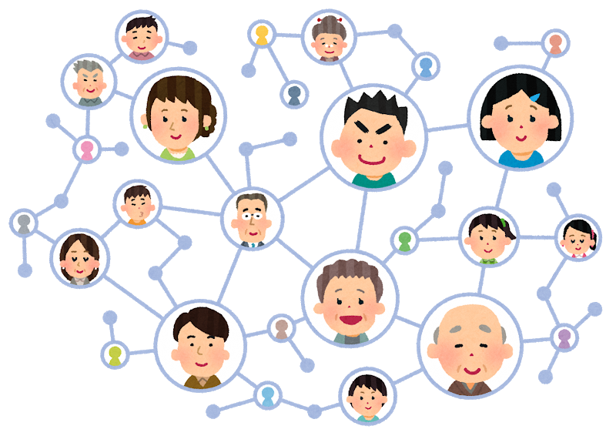
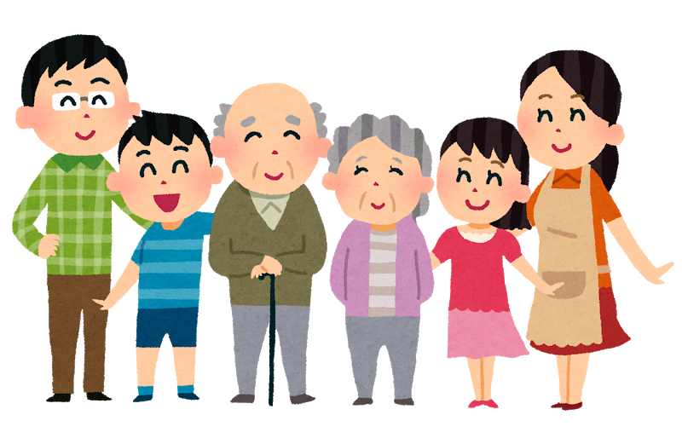
最後に
ムダなエネルギーを使わない
ゴミが出ないように気をつけよう
食品ロスをへらそう（給食は残さず！）
Notes:
最後に、地球温暖化の防止に大切なことをまとめましょう。
まず、「ムダなエネルギーを使わない」。省エネに心がけ、必要のない明かりを消したり、テレビなどを見る時間を減らしてみましょう。
次に、「ゴミが出ないように気をつけよう」。ゴミになるものも大切な資源です。３Rに気をつけて生活をしましょう。
最後に、「食品ロスを減らそう」。まずは給食や家の食事を残さないように心がけてみましょう。
皆さんだけではなく、家族みんなで取り組んで、地球温暖化を防止していきましょう。

Slide 22
環境チャレンジ10 野村小学校
ありがとうございました!!
令和２年９月２日（水）
Notes:
本日は、どうも、ありがとうございました。

